Slide 1

基于深度学习的图像去噪算法
陈贝
2019.1.17

Slide 2
目录
1：深度学习框架介绍
2：基于TensorFlow的实现案例
3：自编码器实现图像去噪
4：后续工作计划

Slide 3
1：深度学习框架介绍

Slide 4
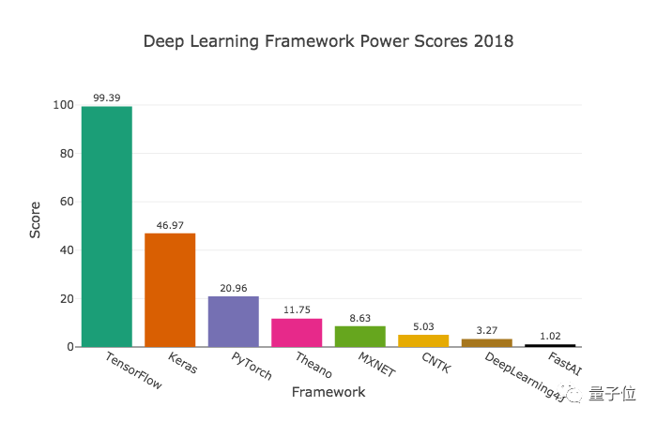
主流的深度学习框架
TensorFlow：谷歌系，重量级选手
PyTorch：Facebook系
Theano：蒙特利尔大学
MXNET：亚马逊的深度学习框架
CNTK：微软统一的深度学习工具包
Keras：基于Tensorflow、CNTK、Theano的高级神经网络API
用量（Usage）、谷歌搜索（Google Search Activity）、文章发表（Publications）、GitHub活跃度、招聘需求（Job Listings）等各类指标整合之后的结果。

Slide 5
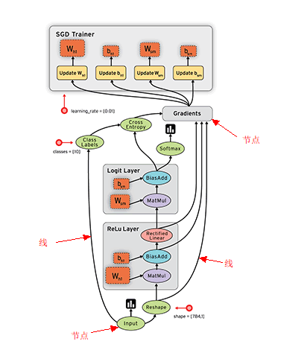
TensorFlow深度学习框架
为什么要选择深度学习框架？
1、对于大多数人而言，从零开始全部自己实现并不现实。
2、深度学习框架会让你的工作更加高效。
eg：所有反向传播和参数更新都在1行代码中实现。
optimizer = tf.train.GradientDescentOptimizer(0.1).minimize(cost)
TensorFlow是一个采用数据流图（data flow graphs），用于数值计算的开源软件库。节点（Nodes）在图中表示数学操作，图中的线（edges）则表示在节点间相互联系的多维数据数组，即张量（tensor）。
TensorFlow工作过程

Slide 6
2：TensorFlow实现案例

Slide 7
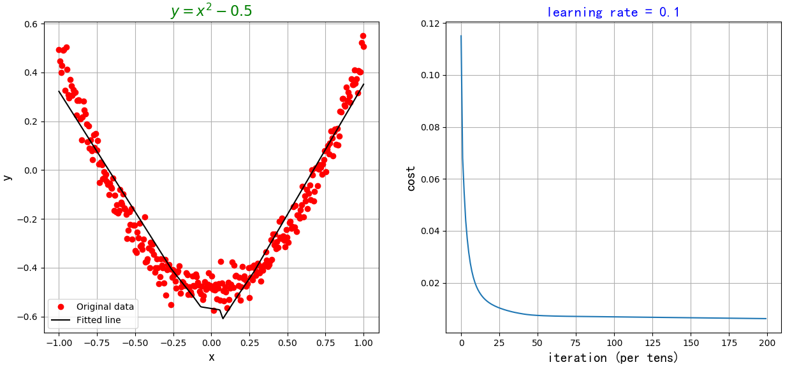
拟合线性函数

Slide 8
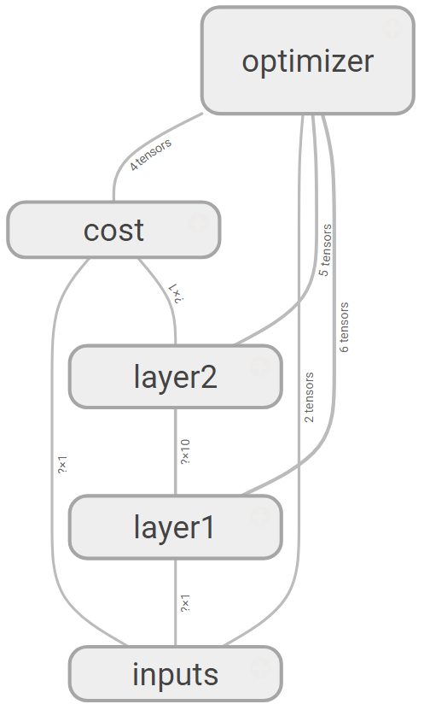
拟合线性函数的神经网络架构
x
...
拟合线性函数神经网络的结构
Tensorboard模型可视化

Slide 9
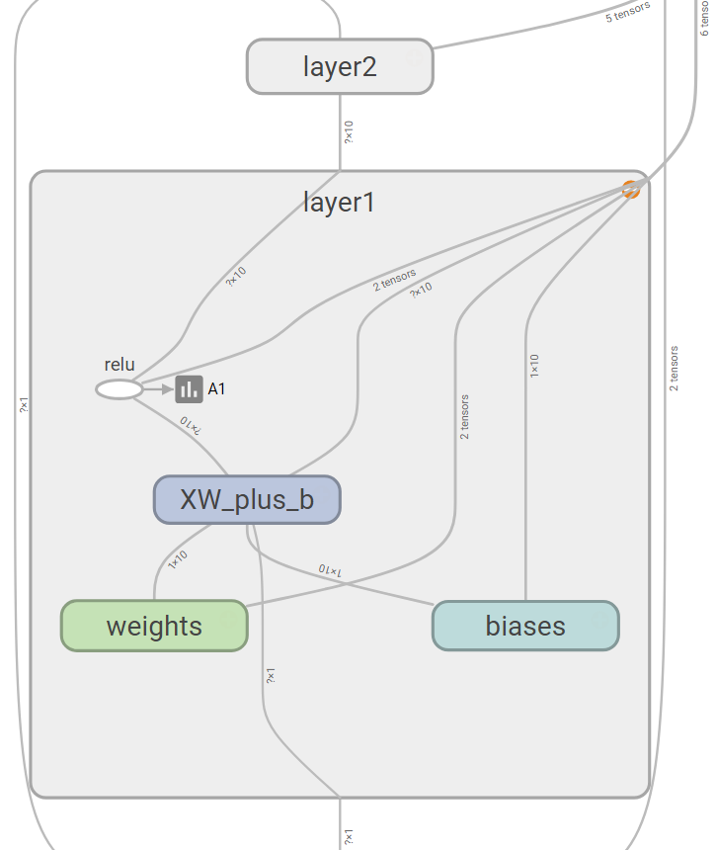
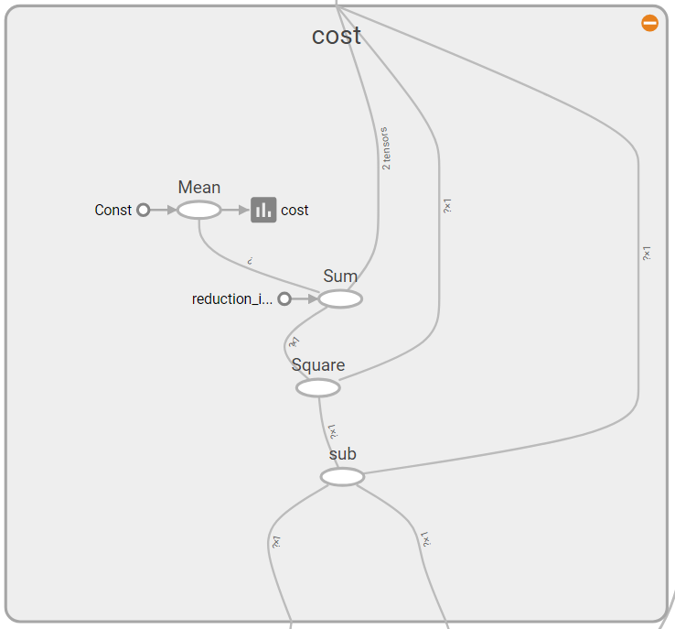
Tensorboard模型可视化
目标函数（MSE）
隐藏层

Slide 10
3：自编码器实现图像去噪

Slide 11
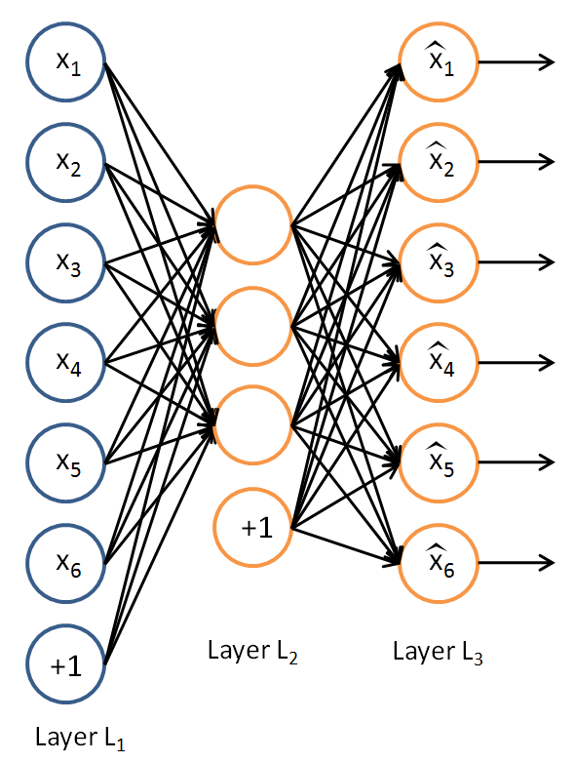
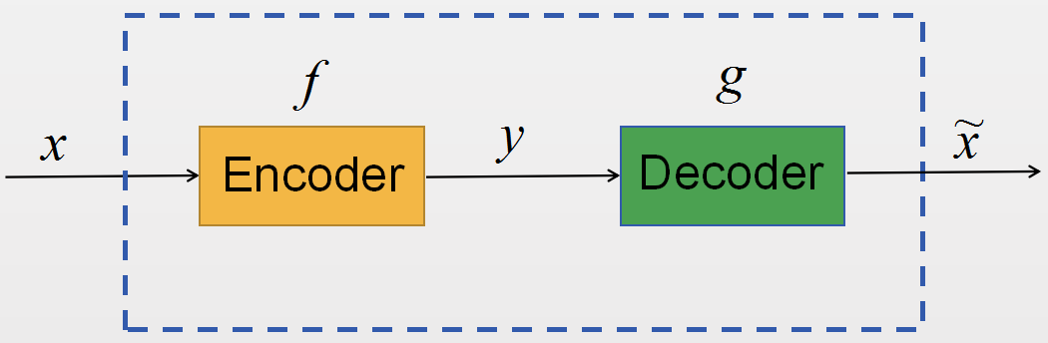
自编码器（Auto-encoder）
虚线蓝色框内就是一个自编码器：
由编码器（Encoder）和解码器（Decoder）两部分组成。
实质：对输入信号做某种变换。
目标：让输出 尽可能复现输入x（重构输入并不是关注点！）
作用：通过复现输入而提取可以代表输入的重要因素，利用中间层对输入的压缩表达，达到PCA的效果。
自编码器真正关心的是中间层的编码，或者说是从输入到编码的映射。（特征提取）

Slide 12
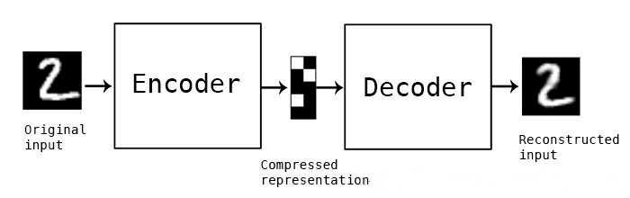
自编码器（Auto-encoder）
自动编码器是一种数据的压缩算法，自动学习原始数据的特征表达也是神经网络和深度学习的核心目的之一。
如果自编码器只是简单地学会了 ，只是一个恒等映射，没什么太大的用处。
所以通常向自编码器强加一些约束，由于约束条件的不同，便衍生出不同种类的自编码器。
1、欠完备自编码器（≈PCA） 2、去噪自编码器（Denoising Auto-Encoder，DAE）
3、稀疏自编码器（Sparse AE） 4、收缩自编码器（Contractive Auto-Encoder，CAE）
5、栈式自编码器（Stacked Auto-Encoder, SAE）等等

Slide 13
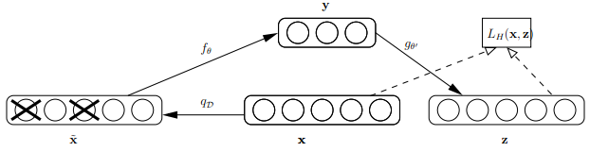
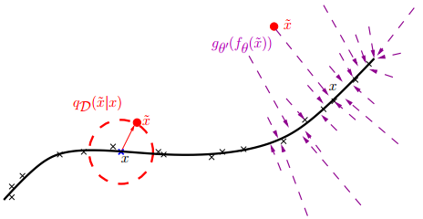
去噪自编码器（Denoising Auto-Encoder）
去噪自编码器是一类接受损坏数据作为输入，并训练来预测原始未被损坏数据作为输出的自编码器
DAE的核心思想是：一个能够从中恢复原始信号的神经网络表达未必是最好的，能够对损坏的原始数据编码、解码，然后还能会恢复出真正的原始数据，这样的特征才是好的。（08年，Bengio提出）
以流形的学习角度观看
假设训练样本x 集中在低维流形（黑线附近）的黑叉
红色圆圈演示了将训练样本损坏的过程
对可能产生 的原始点 进行估计
去噪自编码器（ ）可以学习紫色箭头表示的向量场

Slide 14

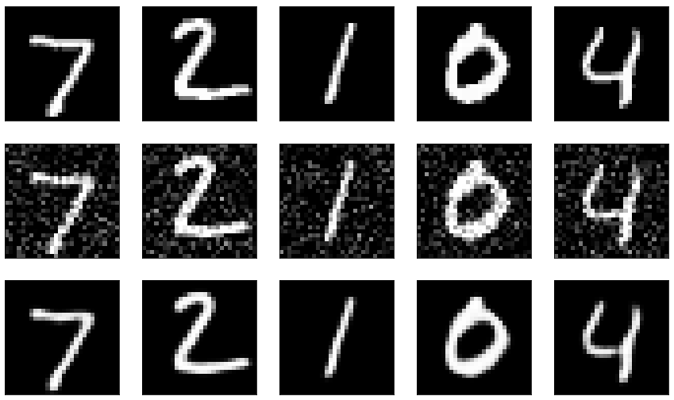
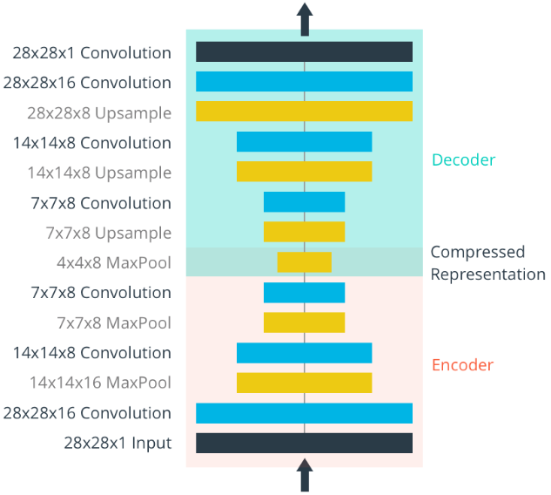

去噪结果可视化
噪声水平 ，Average PSNR：23.52dB
Network Architecture

Slide 15
去噪结果
Gaussian Denoising
客观评价方法：峰值信噪比（PSNR）
Dataset | Noise Level | EasyDAE | ConvDAE
MNIST | 15 | 20.10 | 25.47
 | 25 | 19.98 | 24.33
 | 50 | 19.36 | 23.52
The average PSNR(dB) results of different methods on the MNIST dataset.
式中，L为图像中像素的最大值，一般为255。
PSNR的值越大，图像失真越少，说明去噪效果越好。PSNR的单位为dB（分贝）

Slide 16
4：后续工作计划

Slide 17
后续工作计划
1、建立基础的神经网络去噪模型
2、逐渐深入了解深度卷积神经网络去噪模型，
3、学习高级的神经网路API，
4、实现经典的、最前沿的图像去噪方法并与其作对比

Slide 18
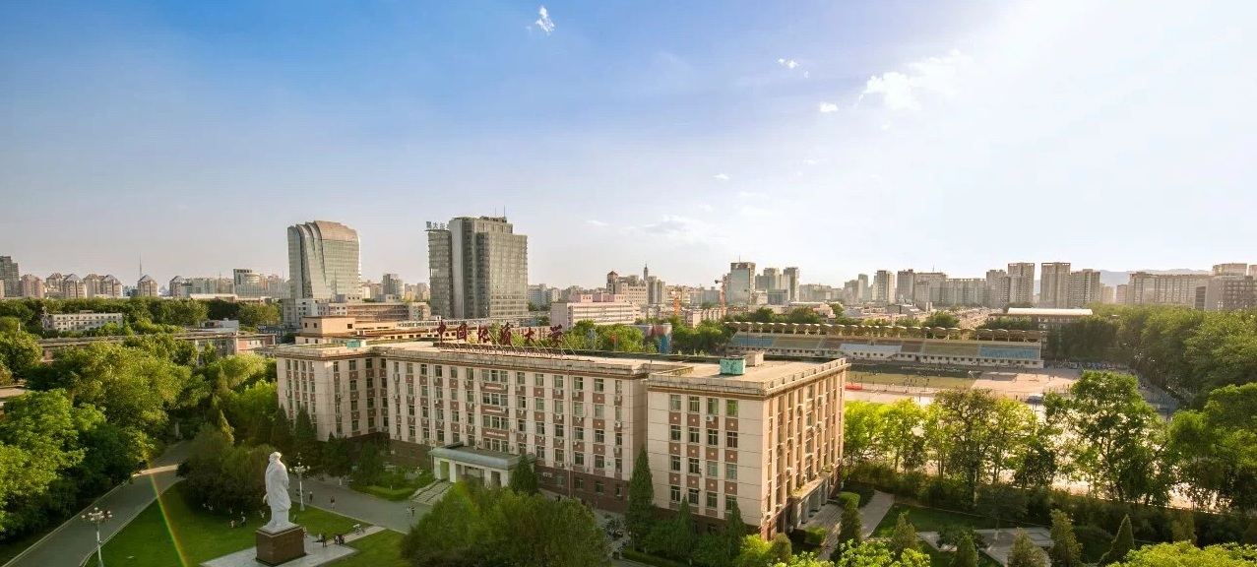
THANKS

